Slide 1
Joc Bubble Shooter
Ciontu Claudia-Elena
Draghici Andreea-Maria
CR4.S1A Interactiunea Om-Calculator

Slide 2


Tehnologii utilizate:
Limbajul de dezvoltare: Java si libraria Swing
Mediul de dezvoltare: IntelliJ IDEA

Slide 3
Despre joc
Bubble Shooter este o aplicatie desktop dezvoltata utilizand limbajul de programare Java si mediul de dezvoltare IntelliJ IDEA.
Pentru functionalitatea interfetei grafice cu utilizatorul s-au reutilizat elemente si obiecte grafice din libraria Java Swing pentru a crea interfata grafica si a reda functionalitate acesteia.

Slide 4
Functionalitatile aplicatiei desktop
Aplicatia dezvoltata are la baza urmatoarele functionalitati:
Inceputul jocului
Setarile de configurare a culorilor pentru bile.
Shooter-ul si incrementarea punctelor obtinute
Salvarea jucatorilor castigatori
Oprirea jocului

Slide 5
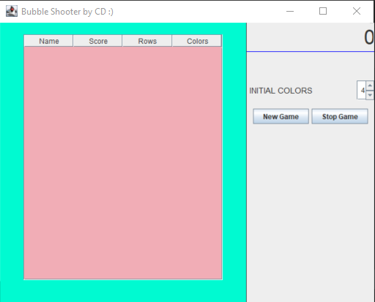
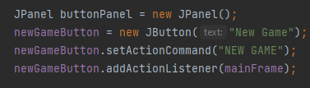
Functionalitatea de incepere a jocului
Pagina principala a aplicatiei este reprezentata in imaginea alaturata:
Pentru a incepe un joc nou utilizatorul va apasa pe butonul New Game.
Initializarea butonului de New Game

Slide 6
Functionalitatea de configurare a culorilor pentru bile

